Slide 1
美研云网络930项目进展
Seattle Cloud Lab
Liguang Xie
10/19/2022

Slide 2
云网络项目总汇
管控面项目
Alcor (微服务架构的虚拟网络管控面)
数据面项目
Arion(可编程云数据面平台)
Mizar(基于eBPF/XDP容器网络数据面）
云仿真平台项目
Merak (高保真高密度的云基础设施仿真)
网络领域的论文发表和业界演讲
高校合作项目(进展中）
Top-N流的智能快速检测 (Univ. of Oregon)
ML-based网络配置按需下放(USTC)
eBPF智能网卡卸载(USTC)
Cloud Network
Cloud Native Unified SDN Platform
Programmable Data Plane
Large Scale Cloud Emulator
Smart NIC
Acceleration
AI Based Network Data Analysis
Mizar/eBPF
Alcor SDN

Slide 3
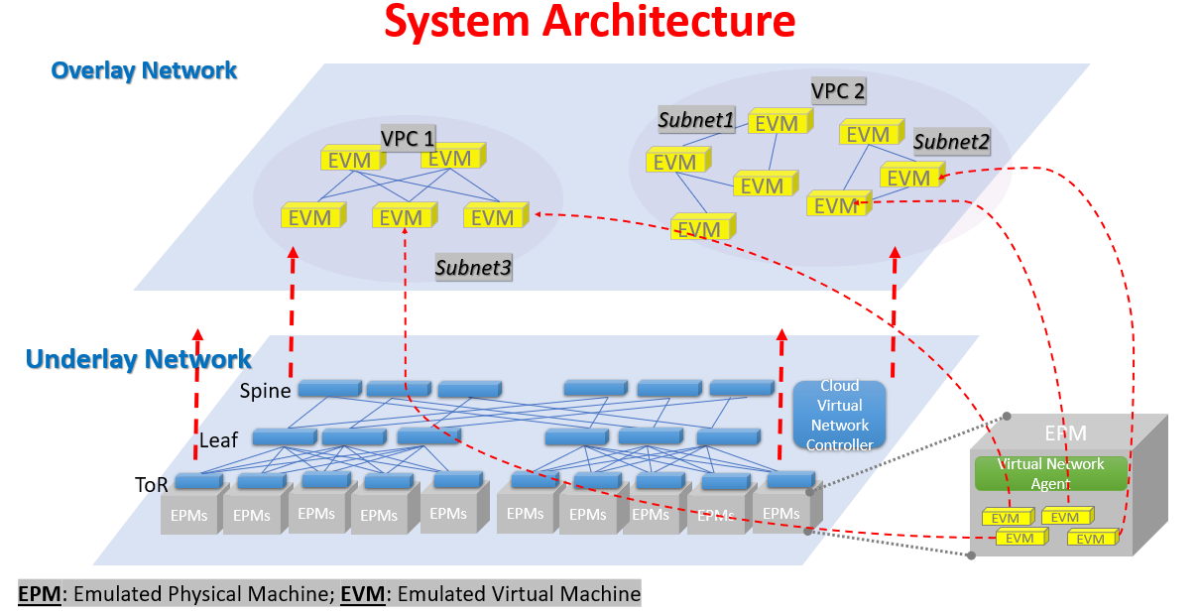
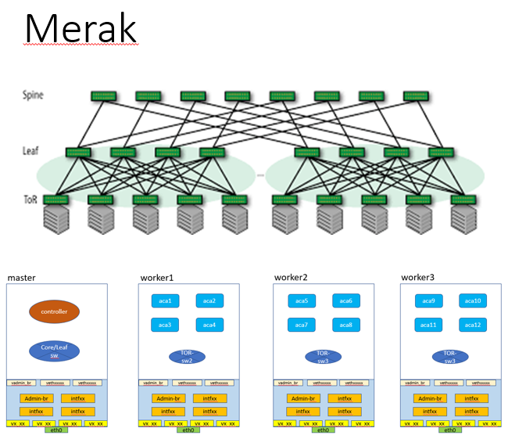
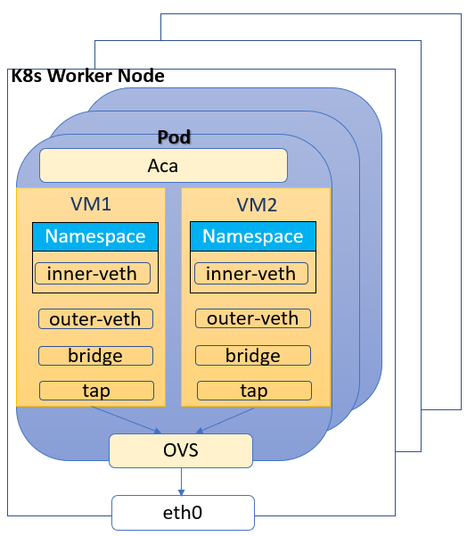
Merak – 云网络仿真平台
Merak System Architecture
Merak仿真项目目标和Vision
填补大规模云网络仿真平台的空白, 平台目标数十万级计算节点和近千万级VMs
大规模、可扩展、高保真的物理网络和虚拟网络
利用轻量化的容器技术和虚拟化技术提升仿真密度, 单worker节点仿真50K VMs和网络设备, 10-100X密度提升
支持按需配置物理网络,虚拟网络以及多租户
测试和验证underlay和overlay网络管控面的性能和规模 (如大VPC up to 1M VMs)
支持功能测试新的数据面技术(eBPF/P4)
项目主要进展
完成了整体架构设计和五个核心组件的 Go语言开发
7/30发布的v0.1版本支持物理网路的灵活配置和组建，虚拟网络的拉起, 验证VPC连通性
9/30发布的v0.2版本仿真规模测试达到POD规模，可仿真20K计算节点和500K VMs
主要架构特性
Configurable underlay network topology via K8s/ MeshNet (multi-layers of switch/router, vhost and links)
Merak emulation core: use container to emulate network devices and compute nodes & use namespace to emulate vm
Open framework for testing different control plane and data plane targets

Slide 4
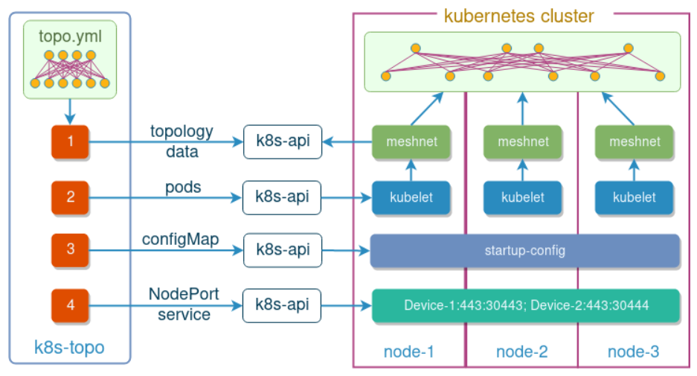
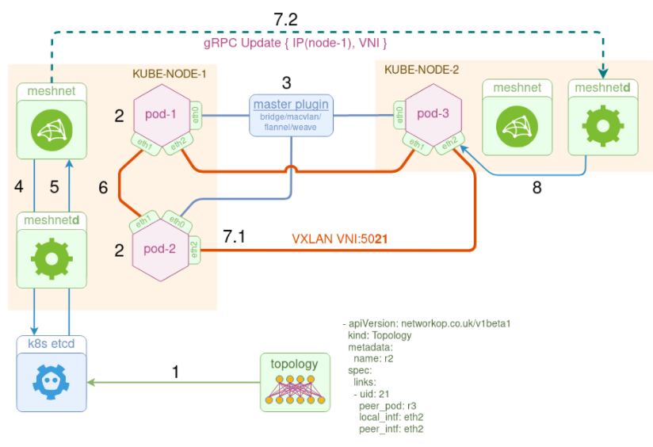
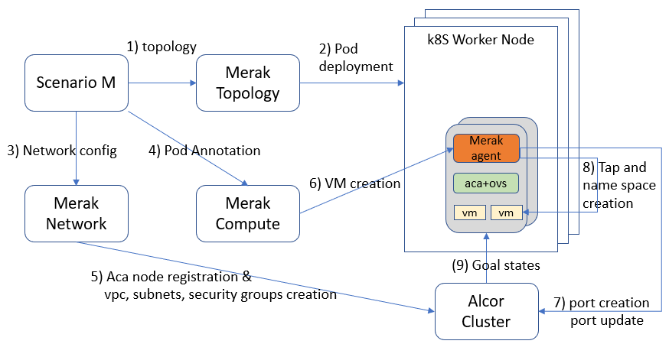
Merak – 云网络仿真平台 (2)
主要架构特性
通过K8s/MeshNet可按需配置underlay网络拓扑和各型号网络设备
利用轻量化的容器技术和虚拟化技术仿真overlay网络
use container to emulate network devices and compute nodes & use namespace to emulate vm
通过真实的管控面配置虚拟网络
开放性的测试平台
虚拟网络控制面: Neutron, OVN, Alcor
虚拟网络数据面: OVS, eBPF
物理网络控制面: Ryu, ONOS
下一步调研方向
WASM轻量化虚拟化技术(1MB =>300 KB per EVM)和承载真实用户应用
Underlay网络构建 (K8s-topo => K8s API => Meshnet CNI)
Merak软件架构和仿真VM启动流程
Overlay 网络构建

Slide 5
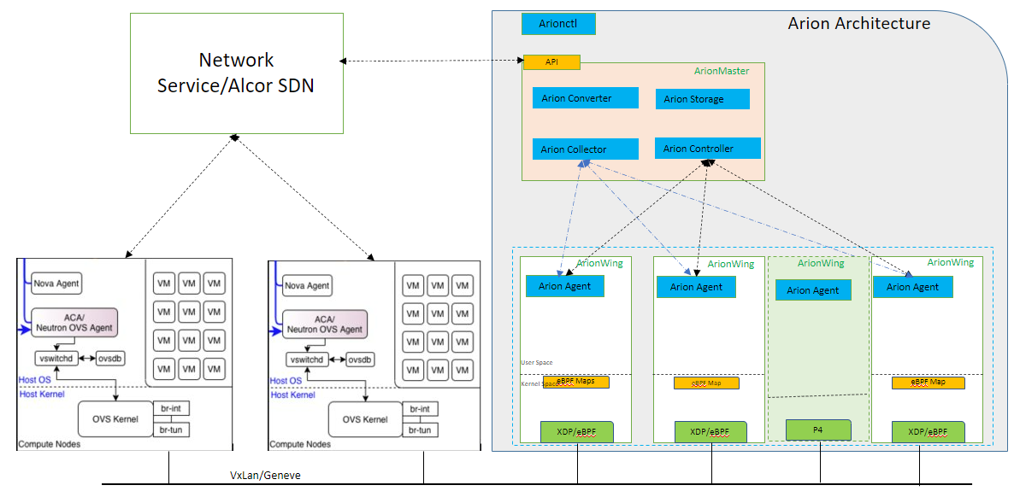
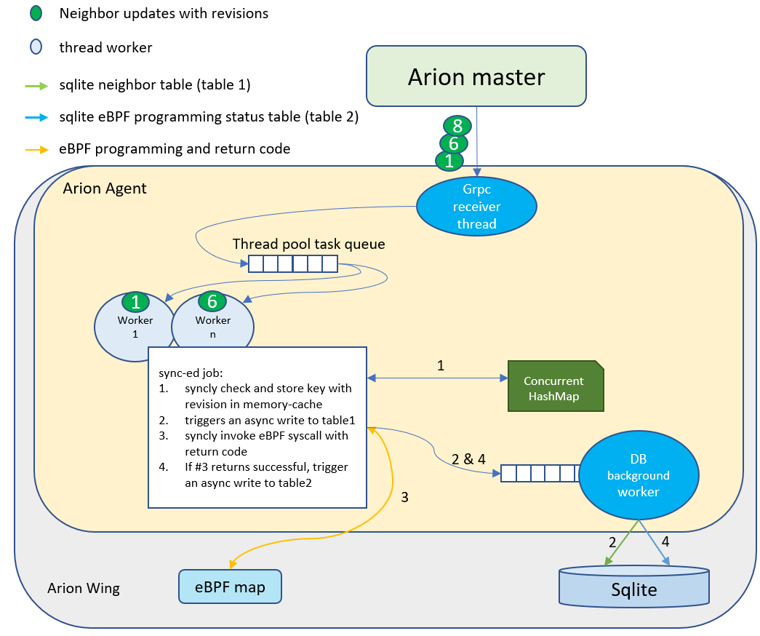
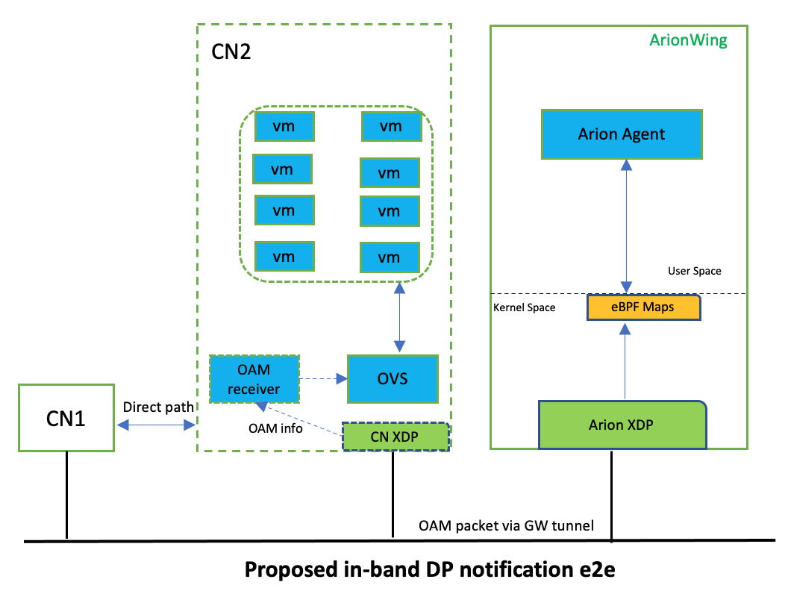
Arion –可编程云数据面平台(1)
Arion仿真项目目标和Vision
10Tbps VPC网关，支持消费者云大规模VPC场景, 目标1M VMs VPC
利用eBFP/XDP的高性能及高可编程性和P4 Tofino交换机的超高性能，通过软硬结合降低网关平台成本
网关控制面支持100M条网络配置高速读写和watch, 端对端平均读写性能至单条配置20us和1ms
软网关数据面基于eBPF/XDP，单机吞吐接近单卡line rate 100Gbps, 单网关集群吞吐达10Tbps
P4 统一软硬件可编程接口，简化控制面设计
项目主要进展
730完成整体软件架构设计和端对端的调通，发布v1版本
930发布版本完成网关控制面大规模测试，数据面快速通道, shading和single wing性能测试（参考下页）
基于eBFP/XDP软网关的成果发表在NSDI 2022, eBPF卸载智能网卡的成果发表在IEEE ICPADS 2022
主要架构特性
High-performance software-hardware codesign with unified P4-based programming interface
Three-layer cache design (hot/warm/cold) combined with state reconciliation for ultra-low e2e programming latency (<20 us) at scale
SmartNIC offloading of eBPF/XDP for high packet processing throughput (17+ Mpps)

Slide 6
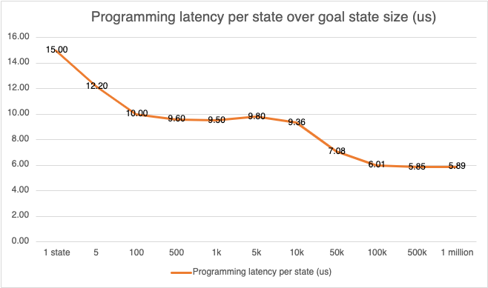
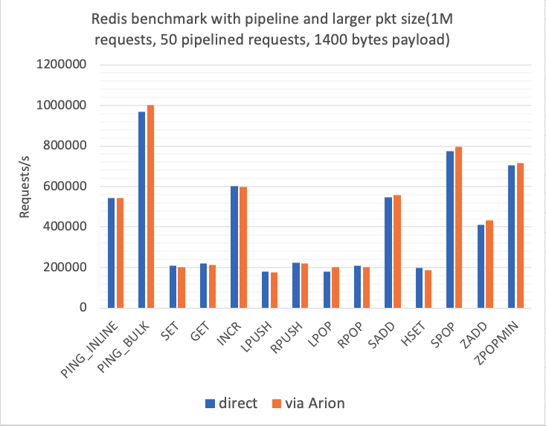
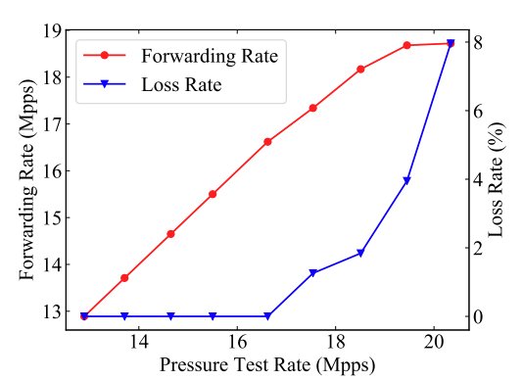
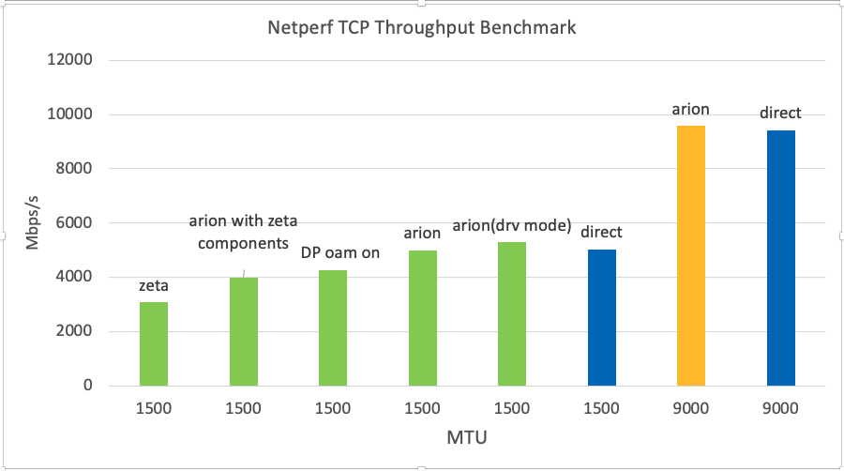
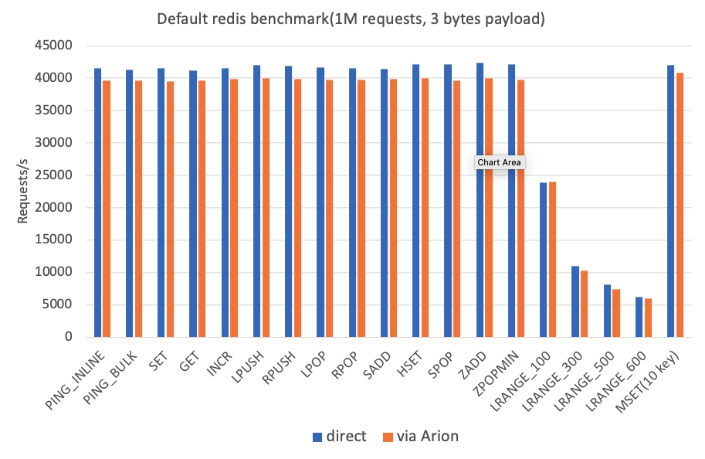
Arion –可编程云数据面平台(2)
项目主要进展 (930测试结果)
控制面配置下放(programming latency)
少于100VMs的配置,单条配置南向下放时延 <20us
100－1M VMs的配置，单条配置南向下放时延<10us
6秒内完成1M VMs的南向配置下放(watch + eBPF编程)， 40秒内完成1M VM端对端(db write + watch + eBPF 编程)
数据面吞吐量(Throughput)
Arion网关TCP吞吐量是Zeta网关的1.5-3X
TCP吞吐量接近line rate (9.6Gbps on 10GbE)，低latency overhead媲美CN-CN直连
启动XDP driver mode可得到7%的吞吐量提升
卸载到SmartNICs (offload mode) 大幅提升网络包处理率到16+Mpps, 相比单核软件XDP 30X性能提升
测试应用Redis with 1M requests
小包吞吐量略逊于CN-CN直连(94+%)
大包吞吐量接近甚至超过CN-CN直连(96%-110%)
Entire load (# states) | Overall latency
5 neighbors | 61us
100 | 1ms
500 | 4.8ms
1k | 9.5ms
5k | 49.1ms
10k | 93.6ms
50k | 354.1ms
100k | 601.4ms
500k | 2.9 s
1m | 5.9 s
Notes:
server processing + server DB writing + server to agent transmitting + agent programming done

Slide 7
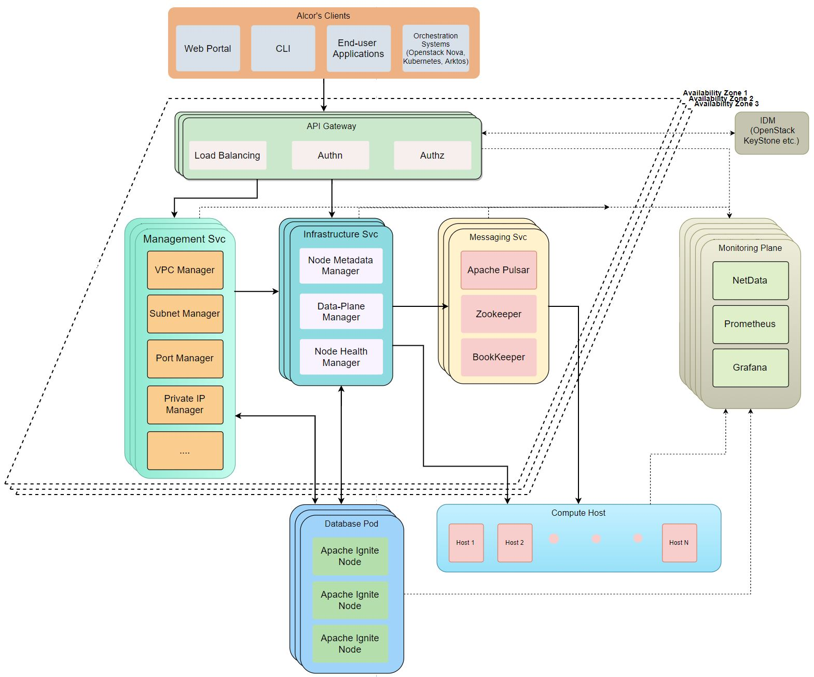
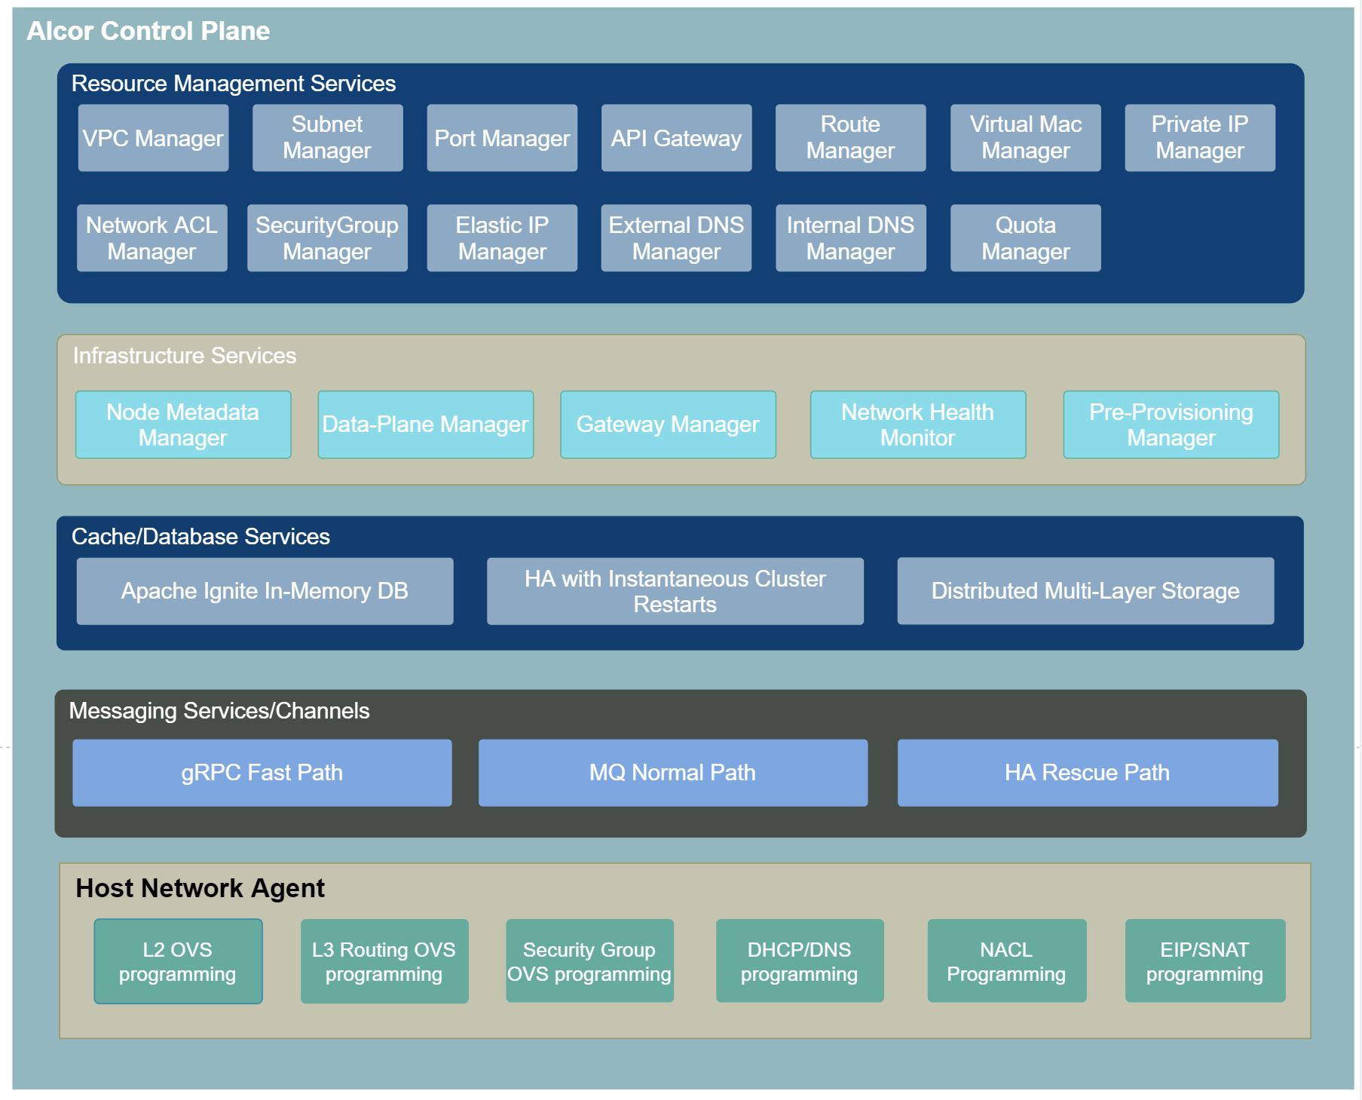
Alcor – 云虚拟网络大规模管控面
Alcor仿真项目目标和Vision
管控面微服务平台: 统一管控面开发部署，提供稳定和高可用, 降低管控面部署的成本, 业务开发仅关注业务逻辑
大规模表项快速发放: 支持全新的并行批量资源创建, 大规模表项快速发放技术以支持大租户和容器场景，目标支持部署100万虚机的超大VPC
性能指标级数增强: 支持用户虚机秒级快速启动，性能与Neutron最新版本达到1/10 latency, 100X throughput
高压下保持高可用性: 管控面支持横向扩展，解决Neutron存在瓶颈点导致高压下的可用性问题
项目主要进展
经过2年半年的设计开发, 完成了整体架构设计和14个核心微服务组件的开发和OpenStack生态的集成，现侧重对新项目(Merak, Arion) 的支撑
最新进展：基于Alcor 的南向消息分发和其他成果发表在网络顶会IEEE INFOCOM 2022和核心期刊IEEE/ACM Transactions on Networking, 以及Linux基金会开放网络和边缘峰会(ONE 2022)
Alcor项目2022年论文/演讲
Alcor System Architecture
Alcor Component Snapshot
发表会议 | 关注点
IEEE INFOCOM 22 | 基于虚拟网络粒度的南向配置分发
IEEE/ACM Transactions on Networking (ToN) | 云网络南向配置分发优化
IEEE International Conference on Parallel and Distributed Systems (ICPADS) 22 | 南向配置分发
Linux Foundation – Open Network & Edge (ONE) Summit 22 | Alcor整体项目介绍

Slide 8
论文发表 (2022)
2022年网络组总共发表6篇学术论文+1篇poster，并发表5次工业会议演讲 + 1次主题演讲
在网络顶会USENIX NSDI, IEEE INFOCOM, 核心期刊ACM/IEEE ToN 和云领域顶会ACM SoCC均有论文或poster发表
 | Conference | Title | Author(s)
Peer-Review Publication | USENIX NSDI 2022 (April 2022) | Zeta: A Scalable and Robust East-West Communication Framework in Large-Scale Clouds | L. Xie, Y. Xiong (FW) & USTC, John Hopkins Univ. (JHU) and State Univ of New York (SUNY)
 | IEEE INFOCOM 2022 (May 2022) | VITA: Virtual Network Topology-aware Southbound Message Delivery in Clouds | L. Xie, Y. Xiong (FW) & USTC
 | ACM Web Conference 2022 – EMDC Workshop (April 2022) | Security Challenges for Modern Data Centers with IoT: A Preliminary Study | Z. Zeng, J. Chung, L. Xie (FW)
 | IEEE/ACM Transactions on Networking (ToN) | Southbound Message Delivery with Virtual Network Topology Awareness in Clouds | J. Chung, L. Xie (FW) & USTC
 | IEEE International Conference on Parallel and Distributed Systems (ICPADS) 2022 (Dec. 2022) | OXDP: Offloading XDP to SmartNIC for Accelerating Packet Processing | W. Wei, L. Xie (FW) & USTC
 | IEEE International Conference on Parallel and Distributed Systems (ICPADS) 2022 (Dec. 2022) | SNIP: Southbound Message Delivery with In-network Pruning in Clouds | L. Xie (FW) & USTC
 | ACM Symposium on Cloud Computing (SoCC) (Poster, Nov. 2022) | Cloud Gateways Need Better Top-n Detection for Fine-grained Offloading | C. Misa, L. Fu, R. Jiang, L. Xie (FW)

Slide 9
业界演讲 (2022)
2022年网络组总共发表6篇学术论文+1篇poster，并发表5次工业会议演讲 + 1次主题演讲
演讲发表在Linux基金会Open Source Summit (OSS) North America 2022和Open Network & Edge (ONE) Summit 2022
 | Conference | Title | Author(s)
Industrial Talk | OSS North America 22 (June 2022) | Network Traffic Quality of Service (QoS) classes for Containers & Pods via eBPF/XDP | V. Kulkarni, P. Tran (FW)
 | OSS North America 22 (June 2022) | Kubernetes Network Policy Enforcement in XDP without IP Translation | H. Chang (FW) & ByteDance
 | ONE Summit 22 (Nov 2022) | Building Hyperscale Cloud-Native SDN: An Ongoing Journey with Kubernetes | L. Xie, Y. Xiong (FW)
 | ONE Summit 22 (Nov 2022) | Network Traffic Quality of Service (QoS) for Kubernetes Pods | V. Kulkarni, P. Tran (FW)
 | ONE Summit 22 (Nov 2022) | Risk-Based Vulnerability Management for Cloud Networks - A Proof of Concept on Vulnerability Prioritization Model | Z. Zhen, J. Chung (FW)
Keynote Speech | ACM Web Conference – EMDC 22 (April 2022) | Building Next-Gen Cloud Infrastructure and Networking in a Cloud-Native Approach | L. Xie (FW)

Slide 10
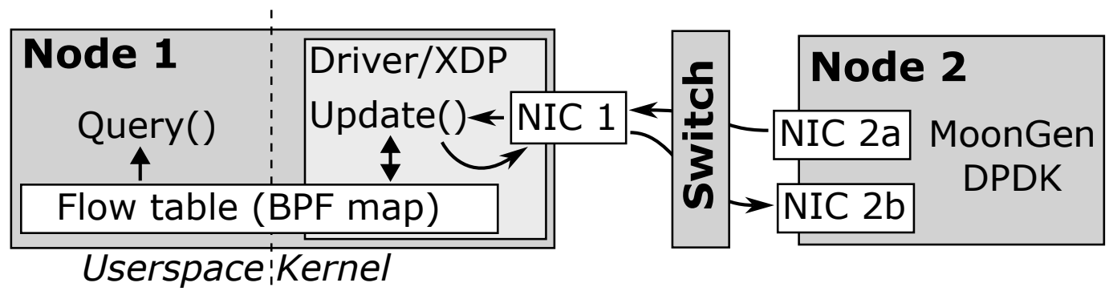
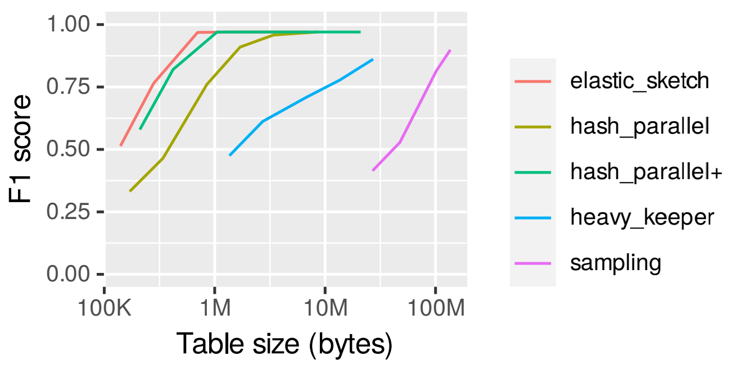
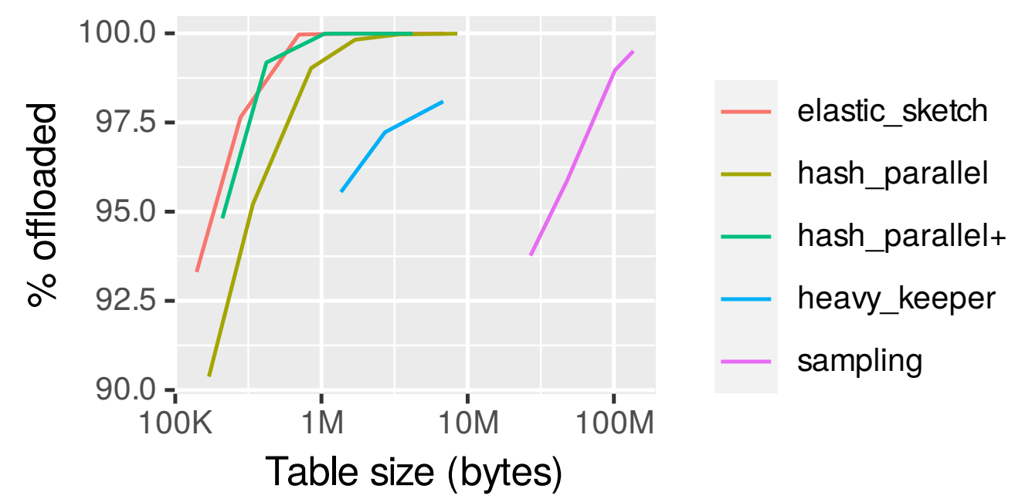
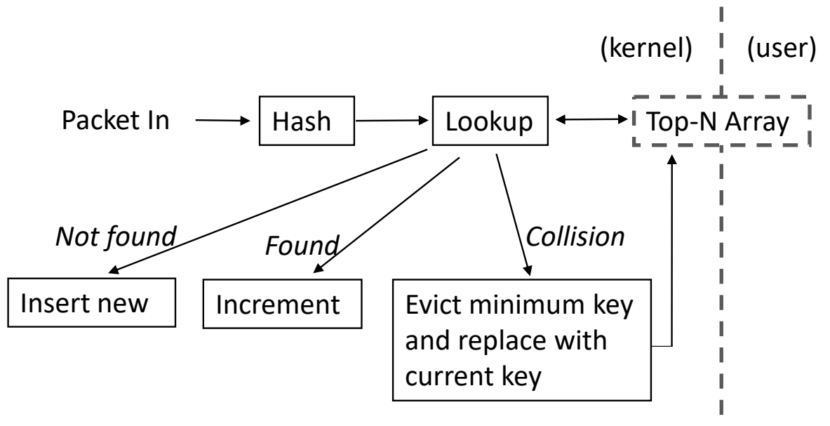
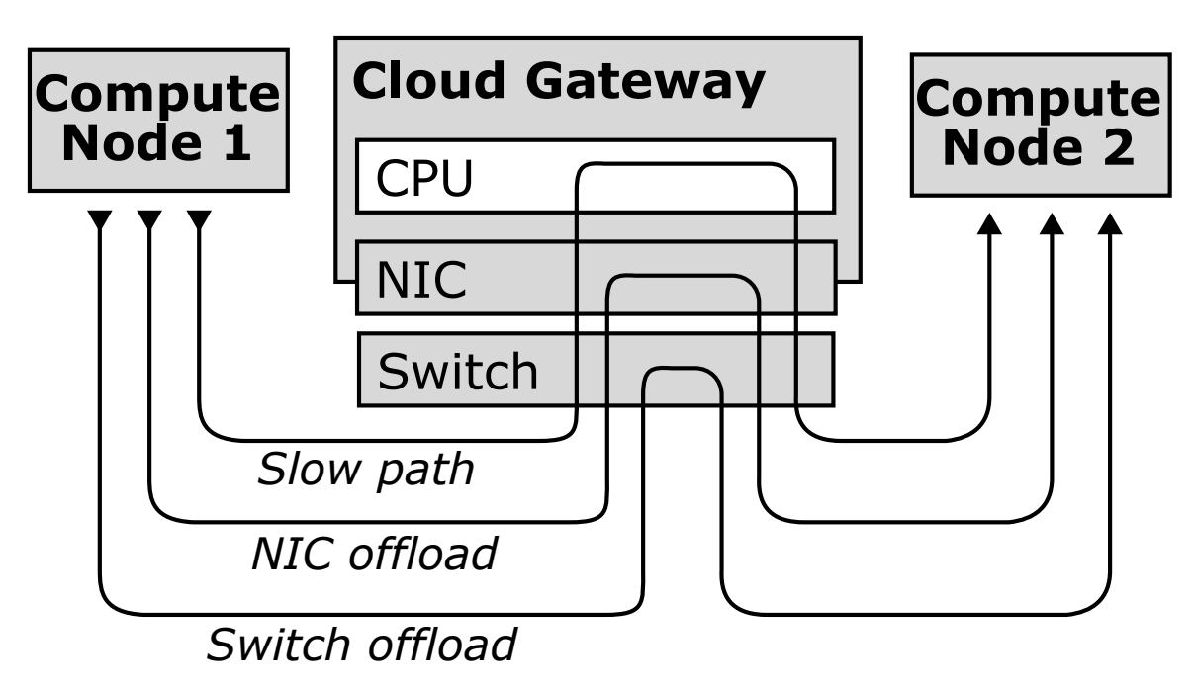
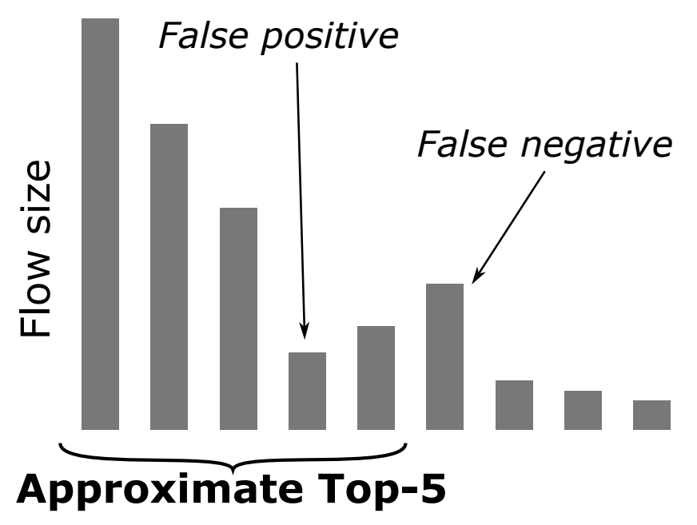
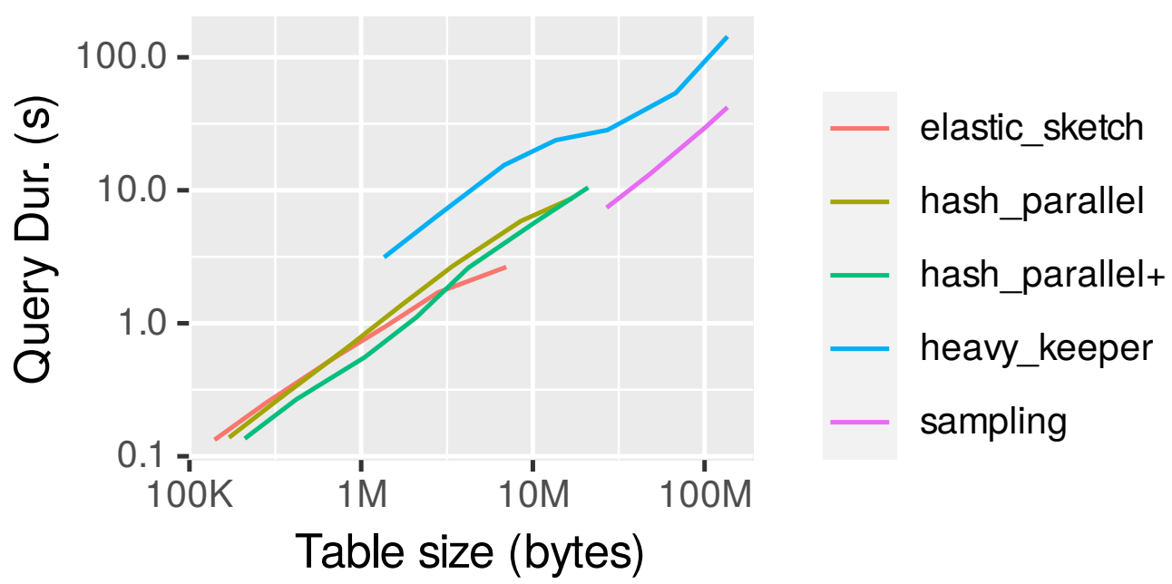
Top-N Flow的智能快速检测
项目背景
趋势: 云数据中心网络中，软硬结合(software/hardware co-design)的网关承载各种network functions是近几年出现的新趋势( Google, AliCloud, Tencent, ByteDance etc. 在NSDI, SIGCOMM有多篇论文发表)
解决的问题：硬件资源有限，如何快捷和智能的识别出Top “heaviest” flows并卸载到硬件上去，或者从网关节点下放到计算节点上。
挑战：在网关场景需要处理亿级别的流和10 Tbps级别吞吐
项目目标
优化资源占用(CPU, Memory)和性能时延的检测算法
探索基于eBPF/XDP的算法并推广到其他数据面技术
Compute Node
Cloud Gateway
Figure 4: Testbed used to evaluate top-n implementations in simplified XDP-based cloud gateway.
主要进展
We implement four state-of-the-art approx. top-n algorithms.
Compare with packet-sampling baseline (e.g., proposed in Elixir [NSDI 2022] by Tencent), approx. top-n algorithms achieve near-perfect accuracy with ~2 orders of magnitude less memory compared to sampling (Fig. 5a).
This translates into nearly as good of offloading performance as an exact top-n computation (Fig. 5b).
Querying the top-n result from kernel takes around a second for adequately-sized tables (Fig 5c).
CPU utilization remains low (~25%) even up to 30 Mpps (Fig 6).
Figure 3: Update logic of the original “Space Saving” algorithm for detecting the top-n flows in O(n) space and constant per-packet time.
Figure 5: Impact of host memory (Table size) on top-n accuracy (a) volume of traffic offloaded compared to ground truth (b) and duration of querying top-n from XDP layer.
Figure 1: Example of a hybrid software/hardware cloud gateway showing possible hardware offloading paths (SmartNIC and switch ASIC).
Figure 2: Simple example of the approximate top-n problem with n = 5.
Notes:
Hardware resources limited to n flows.

Slide 11
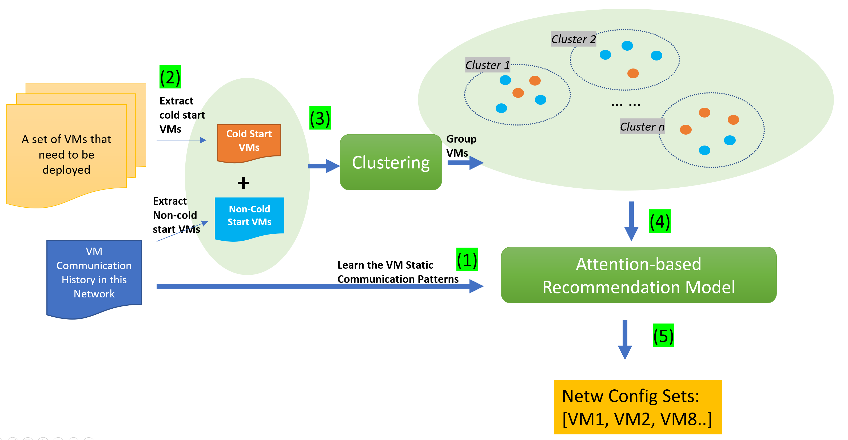
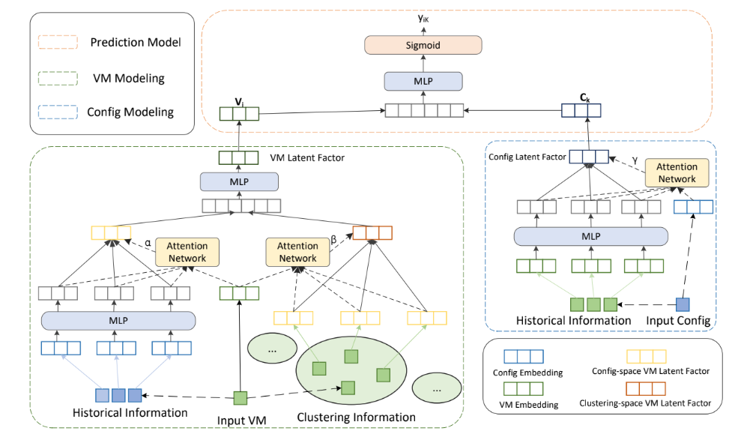
ML-based网络配置按需下放
项目背景
趋势: 针对租户应用的内部行为模型对云厂商通常不可见，Google CloudCluster [NSDI 2022] 在业界首次提出可通过VM-VM traffic matrix揭开租户应用内部的功能结构，并可降低用户成本，识别异常配置等，提出一个新的方向。
解决的问题: 在Google论文发表前，我们正研究类似问题，如何利用云管控面的海量用户配置信息+数据面的历史VM-VM流量信息，构建一个用户行为的预测模型，以减少南向配置的下放量的同时不影响用户体验。
挑战：如何取得实际的用户流量大数据集以用于模型训练
项目目标
最小化南向配置下放并同时最大化VM连通性
主要进展
Build models for two categories of VMs:
Cold start VMs: fresh to this network without VM communication history records.
Warm VMs: running VMs with communication history records
System and Model design:
Introducing the AI technique of recommendation model (基于注意力机制的推荐模型) to learn the data pattern of VM communication history records
Integrating the AI technique of clustering (聚类无监督机器学习算法) to group the cold start VMs with the warm VMs.
A set of VMs that need to be deployed
Intelligent Network Controller
Clustering + Attention-based Recommendation Model
+
Netw Config Set 1:
[VM2, VM3, VM6]
Network Controller (e.g., Alcor)
Cloud Env
VM6
VM3
… …
VM2
VMn
VM1
VM4
Notes:
模型针对两种类型的 VM，一类是 cold start VM，此类 VM在网络中没有任何的记录； 另一类 是 warm VM， 此类 VM在网络中有通信的历史记录 。

Slide 12
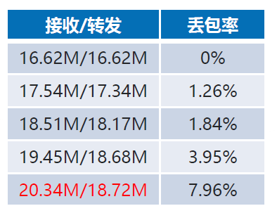
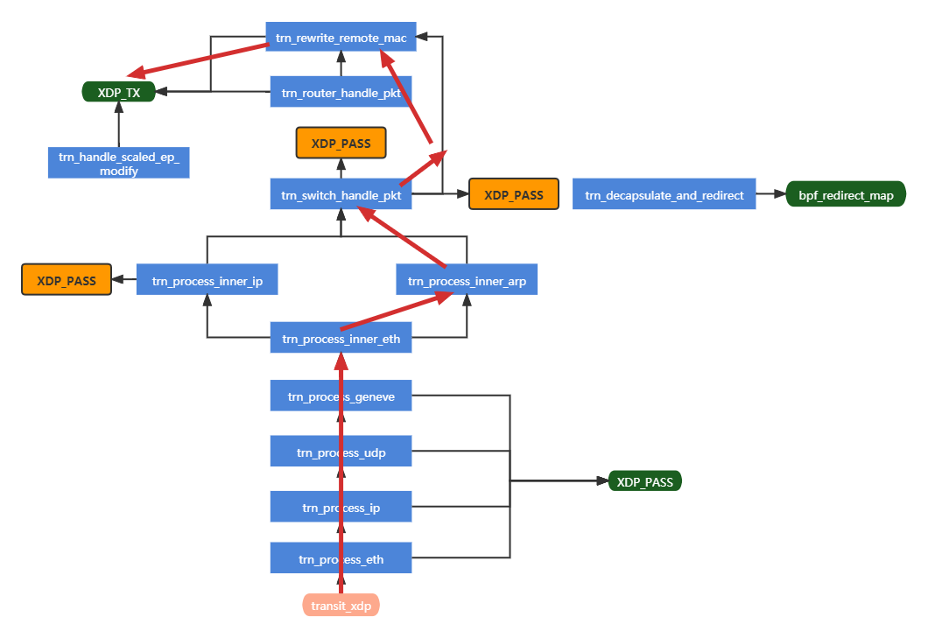
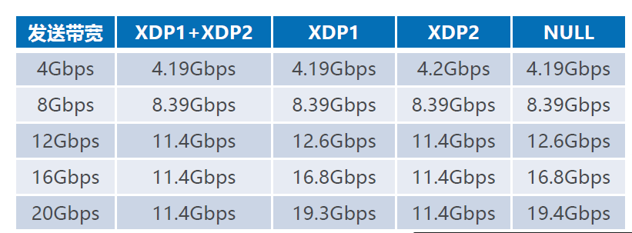
XDP智能网卡卸载
项目背景
背景: XDP是一种高性能、可编程的网络数据路径，它将eBPF字节码挂载到网卡驱动或智能网卡上，可以在挂载处直接处理数据包。从而避免了网络协议栈的开销与延迟，加快了数据包的处理速度，降低了主机的网络处理负载
解决的问题：Mizar (容器数据面项目)之前实现了XDP的驱动卸载，如何将相关功能进一步卸载到支持XDP的智能网卡上并优化性能
挑战
缺少硬件支持：Netronome Agilio SmartNIC是目前找到的唯一支持eBPF/XDP硬件卸载的智能网卡
网卡功能限制：eBPFmap的key+value大小受限(64 bytes), 不支持redirect, tail call等BPF函数/功能不支持, 无法支持循环
主要进展
实现二层和三层卸载，二层卸载对数据包进行垂直拆分(按数据包的目的地来拆分卸载方式, 目的地不是本机的包处理卸载到硬件，目的地是本机的包处理卸载到驱动), 三层路由卸载Divider上数据包转发均在硬件网卡上完成
论文OXDP: Offloading XDP to SmartNIC for Accelerating Packet Processing发表在IEEE ICPADS 2022
XDP 对正常流量影响(TCP吞吐量)
Offload XDP Workflow
Bouncer UDP包转发速率
利用iperf工具在两台设备之间发送TCP报文（裸机上), XDP对非Mizar报文执行pass操作
测试结果：
generic模式存在性能瓶颈，其吞吐上限为11.4Gbps; offload模式对吞吐无影响。
Bouncer UDP包转发速率测试结果：
（1）卸载模式UDP包转发速率为18.72Mpps；
（2）非卸载模式单核UDP包转发速率为0.63Mpps ；
说明：交换机转发存在瓶颈，做实验时单个端口的最大发送速率为20.34Mpps，即网卡的收包速率被限制为20.34Mpps，故卸载模式的实际性能略大于18.72Mpps。

Slide 13
Thank You

